Slide 1
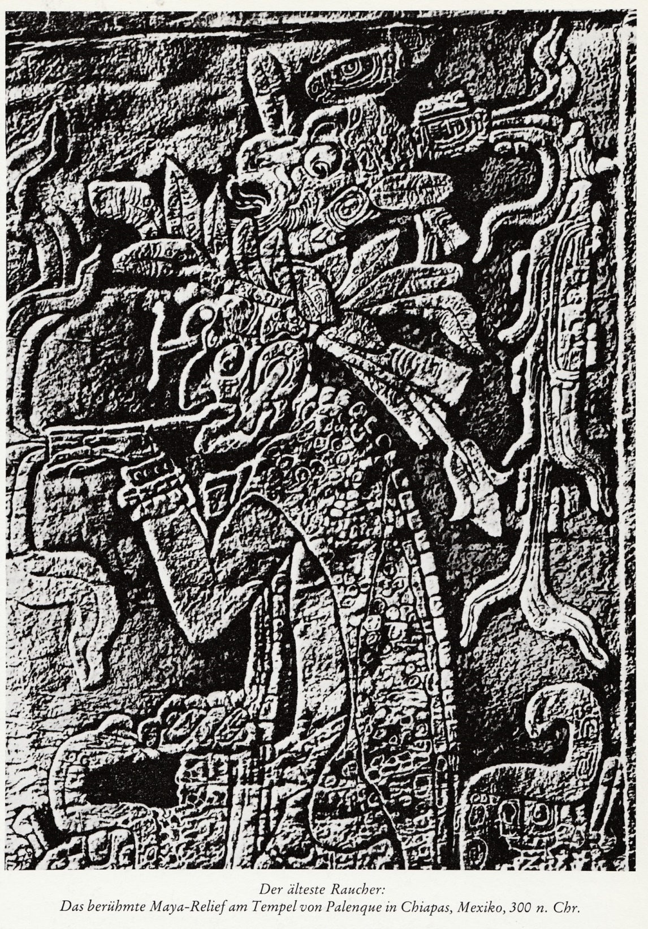
aus:
E. Trost: Zur allgemeinen Erleichterung…
Verlag Christian Brandstätter, 1984

